Slide 1
第7章 支持向量机
导读
Eddy

Slide 2
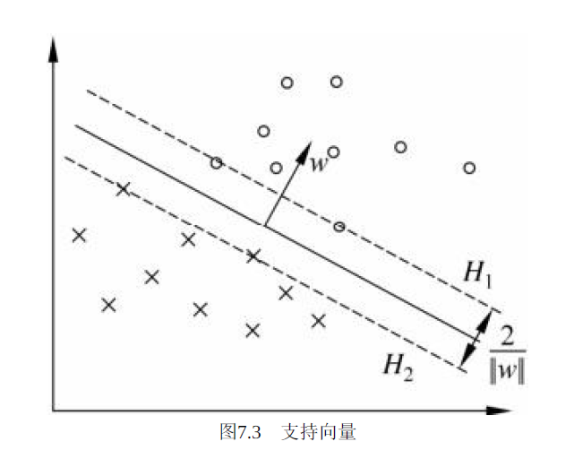

7.1线性可分支持向量机与硬间隔最大化
假设空间：
$$w⋅x+b=0$$
决策函数：
$$f\left(x\right)=\operatorname{sgn}\left(w^{∗}⋅x+b^{∗}\right)$$
模型选择依据：
硬间隔最大化

Slide 3
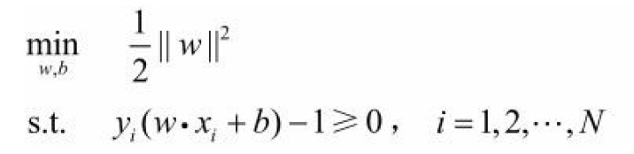
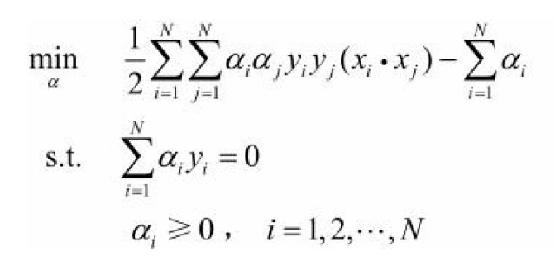
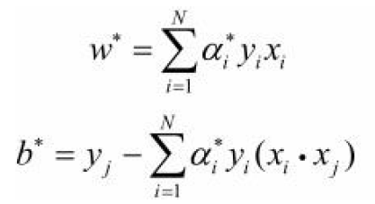
7.1线性可分支持向量机与硬间隔最大化
最优化问题：
对偶问题：

Slide 4
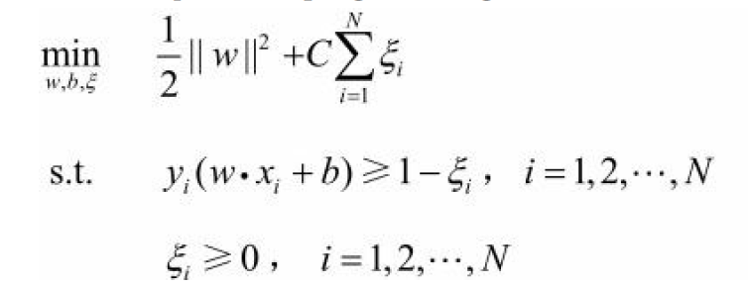
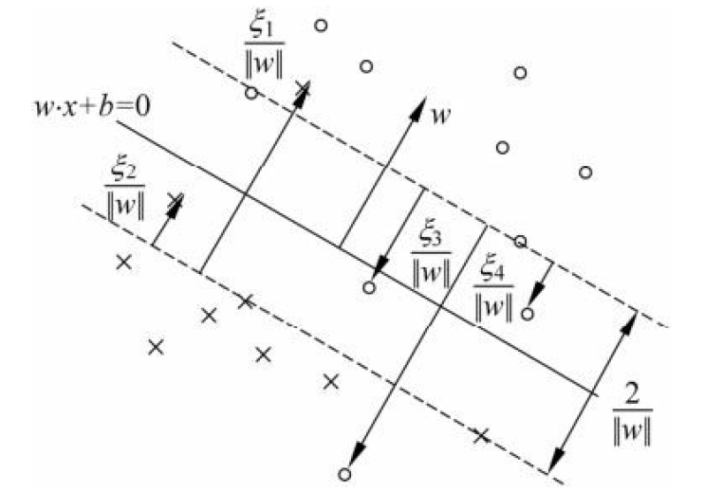
7.2线性支持向量机与软间隔最大化
最优化问题：

Slide 5
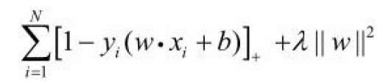
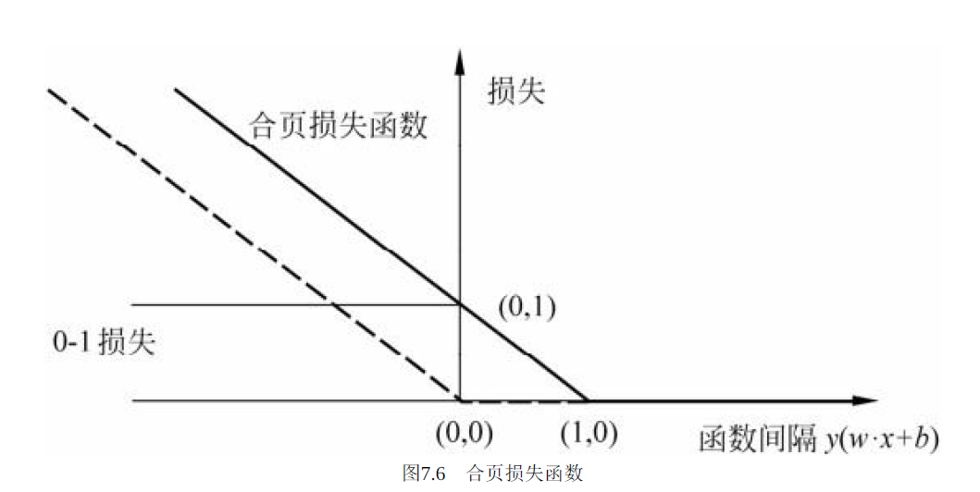
7.2线性支持向量机与软间隔最大化
最优化问题：

Slide 6
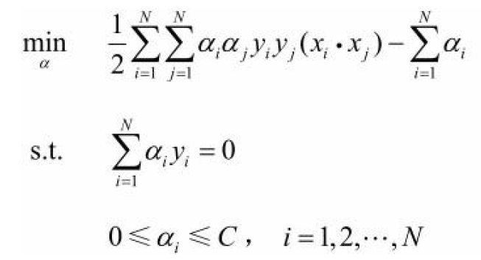
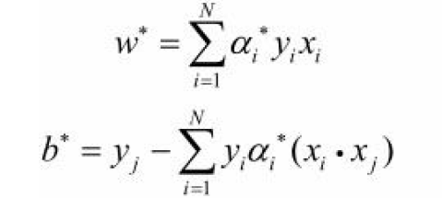
7.2线性支持向量机与软间隔最大化
对偶问题：

Slide 7
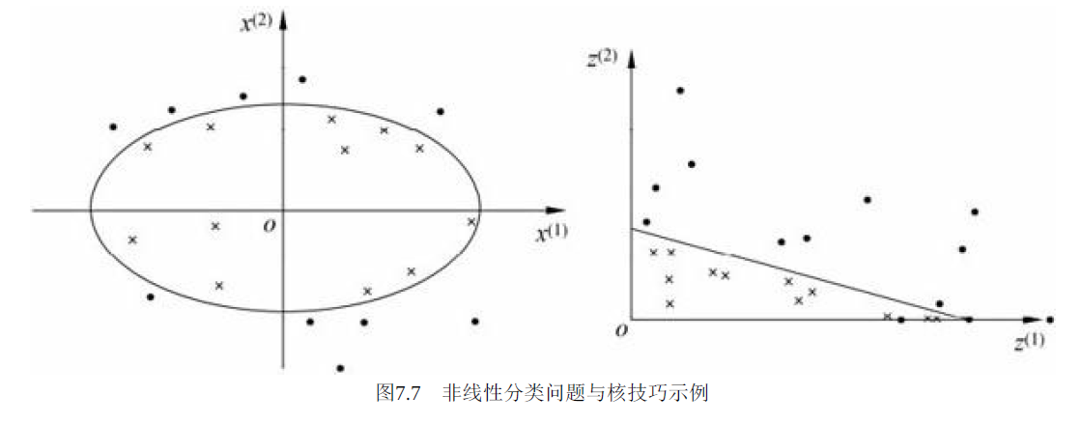
7.3非线性支持向量机与核函数

Slide 8
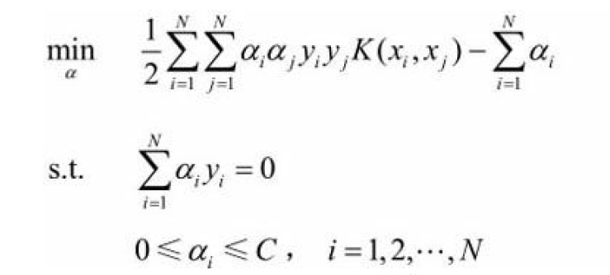
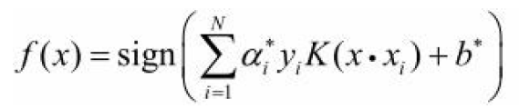
7.3非线性支持向量机与核函数
对偶问题：
决策函数：

Slide 9
7.4序列最小最优化算法
对偶问题：

